Slide 1

Saint Mary Alphonsine القديسة ماري الفونسين

Slide 2
من هي القديسة ماري الفونسين ؟
ولدت القديسة ماري الفونسين عام 1843 في مدينة القدس وكان اسمها قبل أن تصبح راهبة سلطانة غطاس.
منذ طفولتها كانت تحب الصلاة , تعليم الأطفال ومساعدة الفقراء.

Slide 3
خدمتها وايمانها
كانت القديسة ماري تخدم الناس بكل محبة وهدوء وتساعد المرضى وتزور المحتاجين وكانت تصلي كثيرا وتثق بالله بكل شيء.
وأسست جمعية راهبات الوردية.
كانت علاقتها بمريم العذراء قوية جداً، وكانت تشعر أن العذراء ترافقها وترشدها في حياتها.
قررت ان تصبح راهبة وأسست جمعية راهبات الوردية سنة 1880
ارادت وجود راهبات عربيات يخدمن في بلادهن لان معظم الراهبات كانوا من الأجانب.

Slide 4
الصفات التي كانت تميزها
1. الطيبة.
2. التواضع.
3. الصبر.
4. الإيمان القوي.
5.محبة الآخرين.

Slide 5
من اقوالها وافكارها
من الأقوال الجميلة للقديسة ماري ألفونسين
“افعل الخير بصمت، فالله يرى كل شيء.”
يمكنني تطبيق هذا القول في حياتي اليومية بأن أساعد الناس دون أن أنتظر شكراً، مثل مساعدة صديقي في الدراسة أو مساعدة أهلي في البيت .

Slide 6
التطبيق الشخصي في حياتي
تعلمت من حياة القديسة ماري ألفونسين أن محبة الناس وخدمتهم أمر مهم جداً، وأن الإنسان يستطيع أن يصنع فرقاً كبيراً حتى بالأعمال الصغيرة.
أكثر شيء أعجبني في شخصيتها هو تواضعها وحبها الكبير للخير، رغم كل الصعوبات التي مرّت بها.

Slide 7
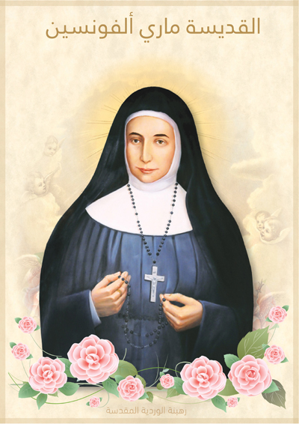
Thank You!

